Slide 1

Ατυχήματα!! Προσέχω να μην συμβούν…
Για παιδιά της τετάρτης, πέμπτης και έκτης δημοτικού
Υπουργείο Υγείας
Ινστιτούτο Υγείας του Παιδιού
Δ/νση Κοινωνικής και Αναπτυξιακής Παιδιατρικής

Slide 2
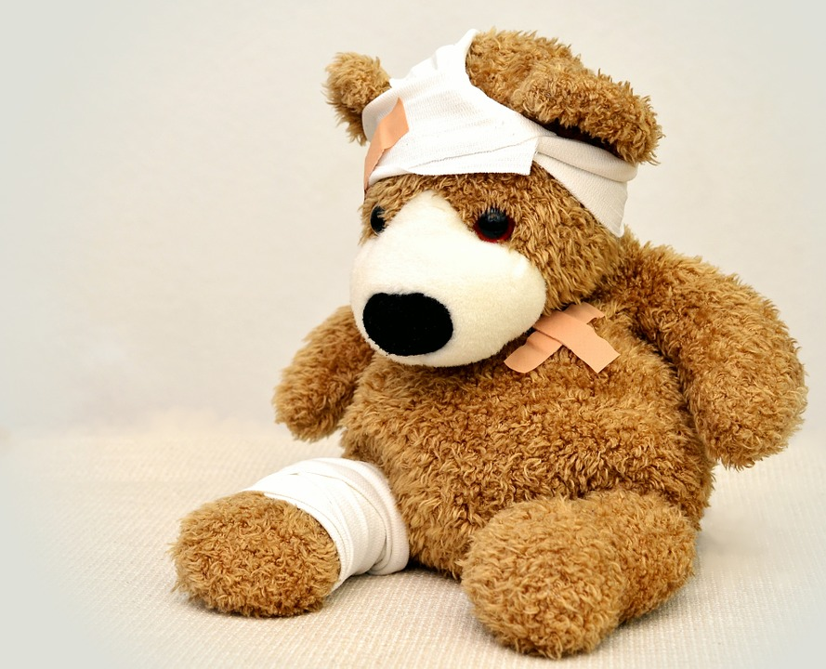
Τι είναι το ατύχημα;
Ατύχημα ονομάζεται ένα γεγονός που συμβαίνει ξαφνικά, χωρίς να το θέλουμε και συνήθως έχει σαν αποτέλεσμα τραυματισμό ή καταστροφή.
Τα περισσότερα ατυχήματα μπορούμε να τα προλάβουμε!

Slide 3
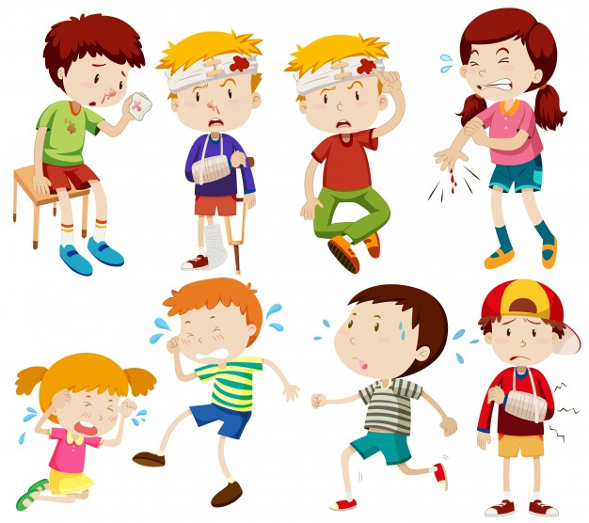
Δηλαδή τι μπορεί να συμβεί σε ένα ατύχημα;
Σε ένα ατύχημα μπορεί να τραυματισθώ λιγότερο ή περισσότερο σοβαρά σε οποιοδήποτε σημείο του σώματος μου ή στο κεφάλι μου.

Slide 4

Πώς και που μπορώ να τραυματιστώ;
Οπουδήποτε
Στο σχολείο…
Στο σπίτι…
Στο δρόμο…

Slide 5

Ατυχήματα
Στο νερό
Με ηλεκτρισμό
Με ακατάλληλες ουσίες κλπ.
Τα πιο συχνά ατυχήματα:
Πτώσεις
Σύγκρουση με άλλο παιδί
Σύγκρουση με σκληρή ή γυάλινη επιφάνεια
Σύγκρουση με αντικείμενα
Εγκαύματα
Δηλητηριάσεις
Κοψίματα
Μπορούν να συμβούν οπουδήποτε!

Slide 6
Τι προσέχω στο σπίτι;
Να μην καώ από την φωτιά ή τα καυτά υγρά
Να μην πέσω
Να μην γλιστρήσω
Να μην φάω ή πιω κάτι ακατάλληλο και πάθω δηλητηρίαση
Να μην κοπώ
Να μην παίζω κοντά ή μέσα σε μεγάλες ποσότητες νερού
Πως μπορεί να συμβούν αυτά;
Ας το σκεφτούμε…

Slide 7
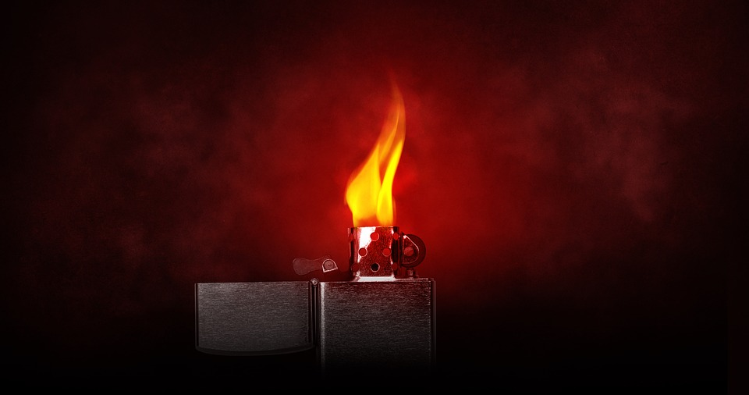

Τι προσέχω στο σπίτι;
Να μην καώ από την φωτιά ή τα καυτά υγρά

Slide 8
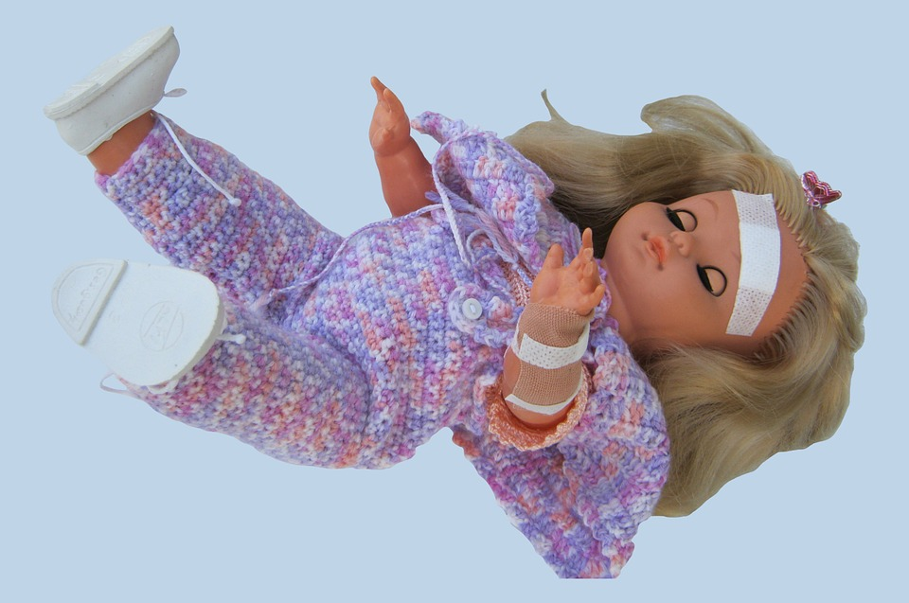
Τι προσέχω στο σπίτι;
Να μην πέσω από ύψος…
Να μην γλιστρήσω…

Slide 9

Τι προσέχω στο σπίτι;
Να μην φάω ή πιω κάτι ακατάλληλο και πάθω δηλητηρίαση
Δεν τρώω ή πίνω κάτι
αν δεν είναι απόλυτα σίγουρο
ότι είναι ασφαλές

Slide 10
Στο σπίτι, στην εξοχή, στις αποθήκες υπάρχουν ουσίες,
που δεν πρέπει να τις βάλουμε
στο στόμα μας….
Δηλητηρίαση!

Slide 11


Τι προσέχω στο σπίτι;
Να μην κοπώ ή τρυπηθώ
Προσέχω!!
Κοφτερά ή μυτερά
αντικείμενα

Slide 12

Τι προσέχω στο σπίτι;
Προσέχω το νερό στη μπανιέρα ή όπου αλλού υπάρχει συγκεντρωμένο….
Τι άλλο μπορεί να συμβεί με το νερό της μπανιέρας;

Slide 13
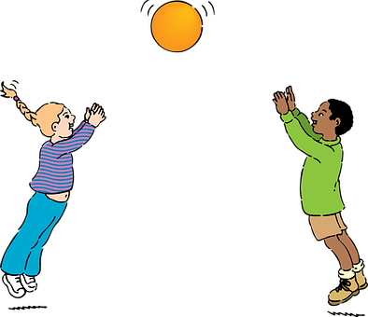
Τι προσέχω στο σχολείο;
Και στο σχολείο…. πρέπει να προσέχω:
Να μην πέσω από ύψος
Να μην γλιστρήσω
Να μην «πέσω» με δύναμη πάνω σε ένα συμμαθητή μου
Προσέχω να μην συγκρουστώ με δύναμη με σκληρές επιφάνειες
Να μην τρυπηθώ με αιχμηρά αντικείμενα

Slide 14
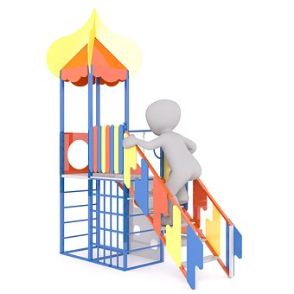
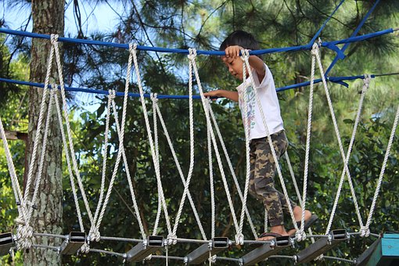
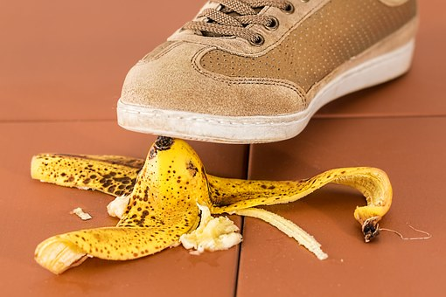
Τι προσέχω στο σχολείο;
Και στο σχολείο…. πρέπει να προσέχω να μην πέσω από ύψος και να μην γλιστρήσω.

Slide 15

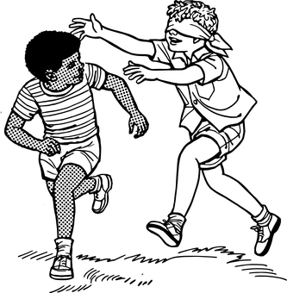
Τι προσέχω στο σχολείο;
Όταν παίζω με τους φίλους μου!!!
Τι μπορεί να συμβεί;
Notes:
Η σύγκρουση με δύναμη με ένα άλλο άτομο, π.χ. στο παιχνίδι, στο ποδόσφαιρο, όταν τρέχουμε κλπ. μπορεί να έχει αποτέλεσμα τον τραυματισμό μας σε διάφορα μέρη του σώματος.

Slide 16

Προσέχω!!
Όταν τρέχω στο διάδρομο του σχολείου να μην πέσω κάτω ή να πέσω πάνω σε κάποιο παιδί.

Slide 17

Στο σχολείο… προσέχω να μην συγκρουστώ με δύναμη με σκληρές επιφάνειες
Πόρτες
παράθυρα
Μεταλλικές
κατασκευές
Γυάλινες
επιφάνειες
Τοίχους

Slide 18

Στο σχολείο… προσέχω να μην συγκρουστώ με δύναμη με σκληρές επιφάνειες
Όπως σύγκρουση με:
έπιπλα
όργανα γυμναστικής
κολόνες
σημεία του κτιρίου
φυτά
παιχνίδια
φράκτες, καγκελόπορτες κλπ.

Slide 19
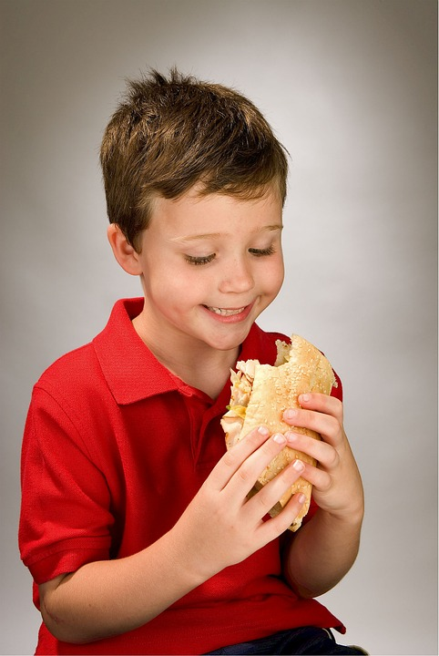
Στο σχολείο…..
Δεν τρέχουμε και
δεν σπρώχνουμε
ο ένας τον άλλον
όταν τρώμε
Γιατί το λέμε αυτό;

Slide 20

Τι προσέχω στο σχολείο;
Τα μυτερά και
αιχμηρά
αντικείμενα……

Slide 21
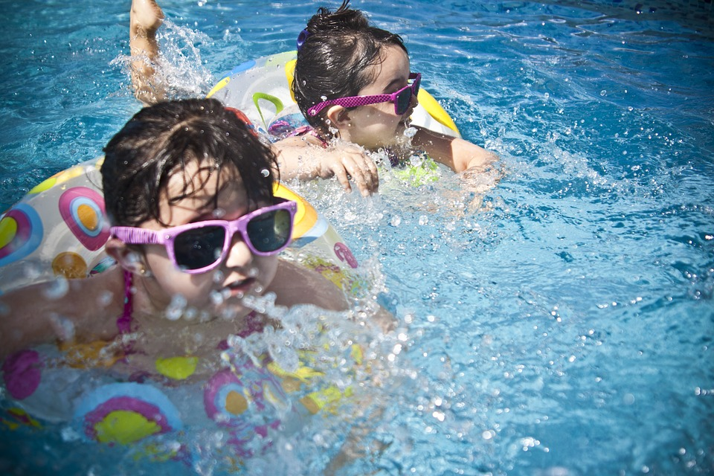

Τι προσέχω στο σχολείο;
Προσέχω στις εκδρομές…
…όταν είμαι κοντά στο νερό
Όταν βρεθώ κοντά:
σε πισίνα
στη θάλασσα
σε λίμνη
σε ποτάμι
Γιατί;
Notes:
Δεν απομακρύνομαι από τους φίλους και τη δασκάλα μου. Προσέχω μέρη όπου υπάρχει συγκεντρωμένο νερό π.χ. πηγάδια, λίμνες κ.λπ. Δεν πλησιάζω, ούτε αγγίζω αδέσποτα ζώα ή ζώα του δάσους.

Slide 22

Μήπως πρέπει να σκεφτούμε;
Ποια νομίζουμε ότι είναι τα πιο επικίνδυνα μέρη στο σχολείο μας ή στο σπίτι;
Ποια είναι
τα πιο επικίνδυνα
αντικείμενα
μέσα στο σχολείο ή
στο σπίτι;

Slide 23
Αν παρατηρήσω
ότι κάτι έχει φθαρεί ή καταστραφεί
σε κάποιο σημείο
στο χώρο του σχολείου,
το λέω αμέσως στη
δασκάλα μου.
Notes:
Φθο’

Slide 24

Τι προσέχω στο δρόμο;
Σε περίπτωση ατυχήματος στο δρόμο
Δηλαδή…
αν κάποιο παιδί, το «χτυπήσει» αυτοκίνητο ή μηχανή…
το αποτέλεσμα μπορεί να είναι σοβαρός τραυματισμός…

Slide 25
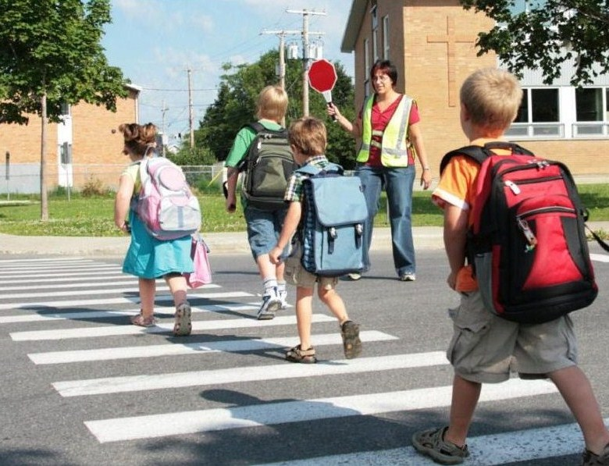
Τι προσέχω στο δρόμο;
Προσέχω πολύ να περπατώ με ασφάλεια στο δρόμο
Δηλαδή:
Είμαι πάντα συγκεντρωμένος
Δεν παίζω με τους φίλους μου ή με το κινητό μου τηλέφωνο
Περνώ πάντα από τις διαβάσεις για τους πεζούς
Περιμένω να σταματήσουν τα αυτοκίνητα για να περάσω το δρόμο

Slide 26
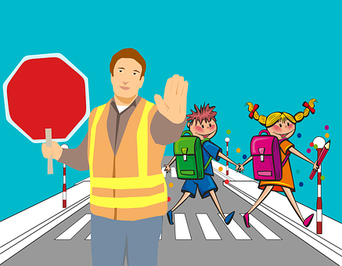
Όταν πηγαίνω ή φεύγω από το σχολείο προσέχω πάντα τον δρόμο και
περπατώ με ασφάλεια στο πεζοδρόμιο
Θυμάμαι ότι…

Slide 27
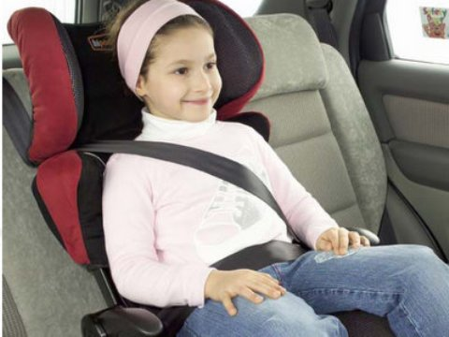
Τι προσέχω όταν είμαι επιβάτης σε αυτοκίνητο;
Κάθομαι πάντα στο πίσω μέρος του αυτοκινήτου.
Κάθομαι στο ειδικό παιδικό κάθισμα, που πρέπει να είναι κατάλληλο για την ηλικία, το ύψος και το βάρος μου.
Είμαι δεμένος με τη ζώνη ασφαλείας μόνο αν έχω ύψος πάνω από 135 εκατοστά.

Slide 28
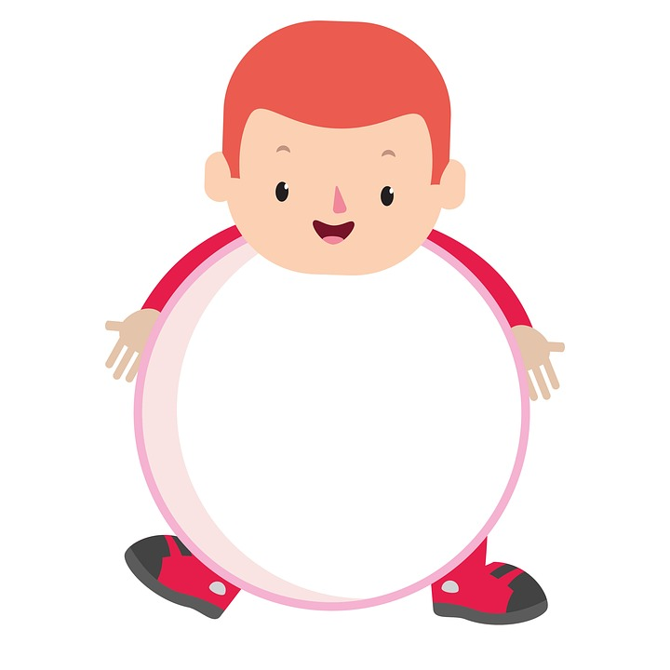
Στο σχολείο, στο σπίτι, στην παιδική χαρά
ή οπουδήποτε βρεθώ….
Δεν αγγίζω ποτέ γυμνά καλώδια
Δεν βάζω τα χέρια μου στις πρίζες
Γιατί;

Slide 29
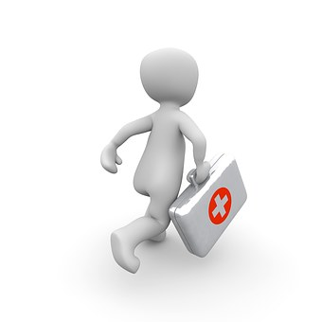
Μήπως πρέπει να σκεφτούμε;
Ένα περιστατικό όπου εσείς ή ένας φίλος ή φίλη σας τραυματίστηκε:
Τι συνέβη;
Πόσο σοβαρό ήταν;
Πως θα μπορούσε να είχε αποφευχθεί;

Slide 30
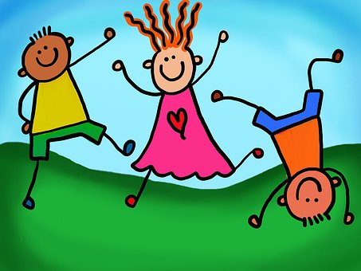
Προσέχω και μένω πάντα ασφαλής

Slide 31

Στο σχολείο ή στο παιχνίδι
Προστατεύω τον εαυτό μου και
τους φίλους μου
Στο σπίτι ή
στο δρόμο
Ευχαριστώ πολύ!!!

Slide 32
Οι φωτογραφίες και τα σκίτσα είναι ελεύθερα/δωρεάν από το: https://pixabay.com
https://pixabay.com/el/users/Kidaha-6465786/?tab=latest&pagi=3
https://pixabay.com/el/users/Kidaha-6465786/?tab=latest&pagi=2

